Slide 1
RZYM
zabytki

Slide 2
RZYM- WIECZNE MIASTO
Rzym to wspaniałe miasto, które też fajnie się je zwiedza!
To miejsca, które są symbolami miasta i koniecznie trzeba je zobaczyć!

Slide 3
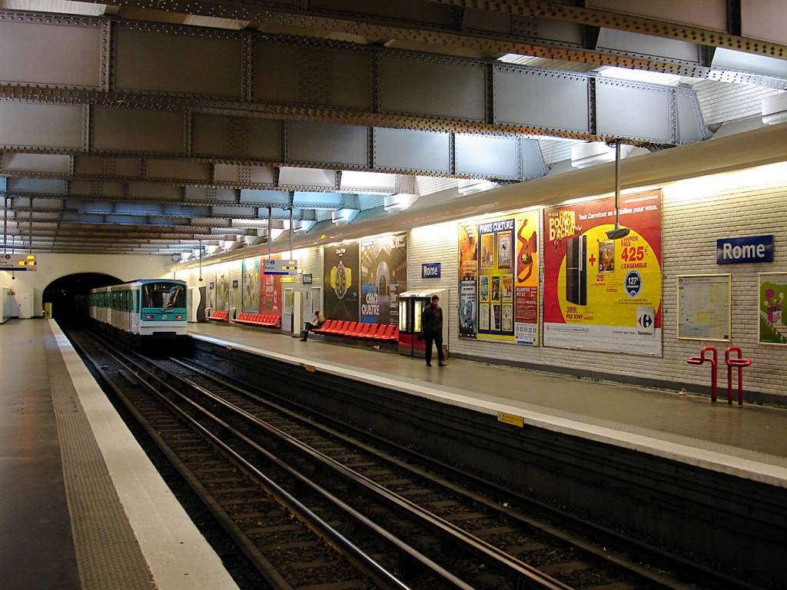
Przemieszczanie się
Większość osób przemieszcza się metrem.
Metro to jest najszybszy środek transportu.
W Rzymie metro jest bardzo rozbudowane.

Slide 4
Warto zobaczyć
Akwedukty rzymskie

Slide 5
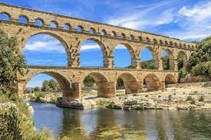
Akwedukty rzymskie (aquaeductus), czyli dosłownie „ciągi wodne” były wodociągami doprowadzającymi wodę ze źródeł do miast rzymskich, wykorzystując zasadę stałego spływu. Woda była następnie dostarczana do licznych fontann, łaźni i szaletów publicznych, co bogatszych domów.

Slide 6
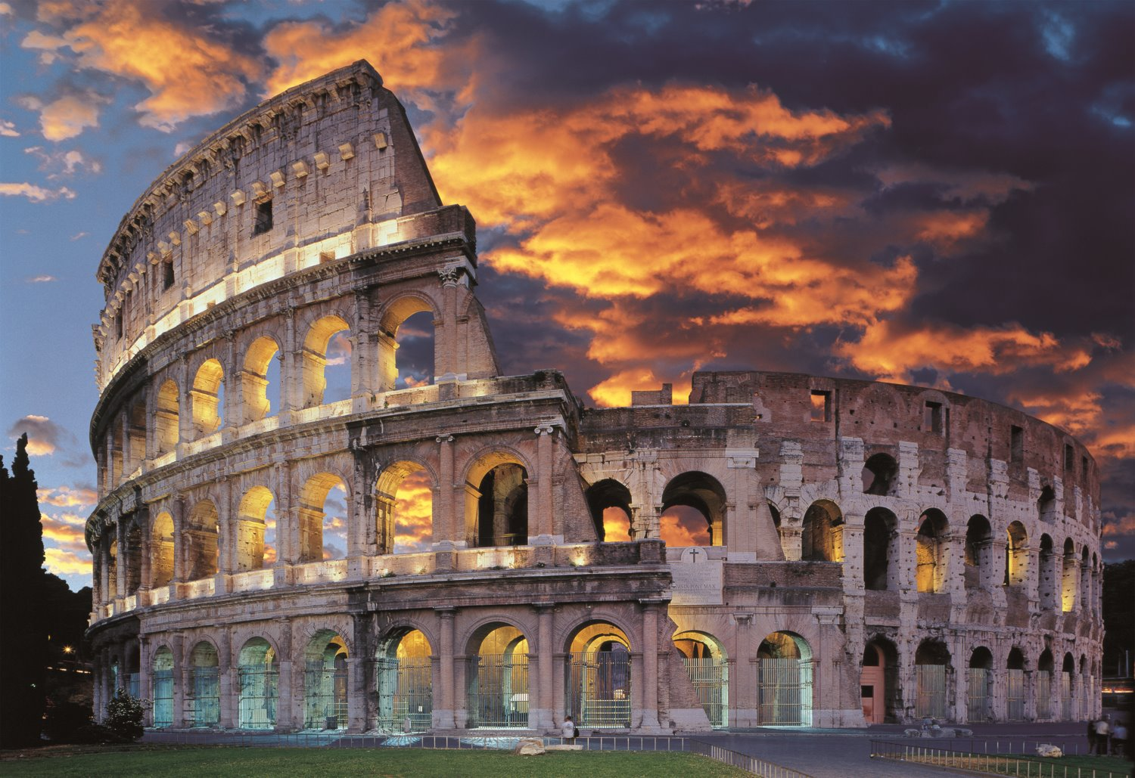
Koloseum

Slide 7
Koloseum
Amfiteatr wybudowany ponad 2000 lat temu. To jeden z cudów świata. Jego wielkość robi wrażenie! W czasach swojej świetności 50 tysięcy osób oglądało w nim walki gladiatorów, igrzyska, a także męczeńskie śmierci pierwszych chrześcijan. Dzisiaj można go zwiedzać i warto to zrobić. Podróż w czasie gwarantowana. By zwiedzić Koloseum trzeba kupić bilety.

Slide 8
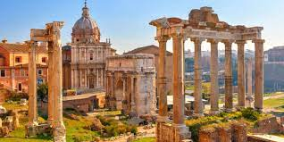
Forum Romanum

Slide 9
Forum Romanum
Jest najstarszym placem miejskim w Rzymie, gdzie odbywały się najważniejsze uroczystości miejskie. Jest to wielki teren, gdzie zostały zachowane zabytki z minionych czasów – świątynie i pomniki.

Slide 10
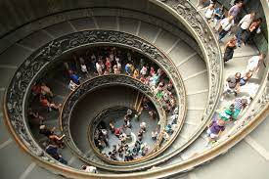
Muzeum Watykańskie
Charakterystyczne schody w muzeum
Rzeźba przed muzeum

Slide 11
Muzea Watykańskie
W muzeach podziwiać można bezcenne dzieła sztuki zgromadzone przez papieży oraz cudowne wnętrza. To jedne z najbogatszych muzeów na świecie, do których przyjeżdżają turyści z najdalszych zakątków świata.

Slide 12
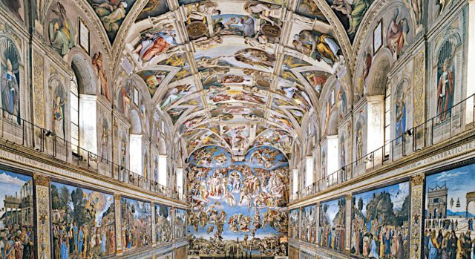
Kaplica Sykstyńska

Slide 13
Kaplica Sykstyńska
Została wybudowana w XV wieku, z inicjatywy papieża Sykstusa IV. Pełniła funkcję prywatnej kaplicy papieża, teraz dostępna dla turystów do podziwiania. Z czym powinna się kojarzyć Kaplica Sykstyńska? Z Freskami, freskami i jeszcze raz freskami. To dla nich ciągną tu tłumy. Nie bez powodu, bo malowidła są przepiękne. Tworzył je oczywiście Michał Anioł, ale również Botticelli, Perugino i Rossellini.
W tej świątyni odbywa się również konklawe (wybór nowego papieża).

Slide 14
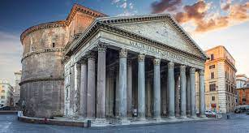
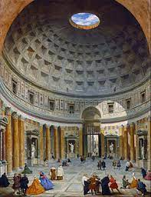
Panteon

Slide 15
Panteon
To kolejna starożytna budowla, która zachwyca od 2000 lat. Okrągła świątynia znajduje się na Piazza della Rotonda. Świątynia ma ogromną kopułę, na środku której znajduje się oculus, czyli otwór o średnicy blisko 8 metrów, który wpuszcza światło dzienne do środka. To wpadające do środka światło słoneczne oraz widoczne w oddali cienie są największą atrakcją tego budynku.
W świątyni pochowani są królowie Włoch oraz wybitni artyści. Panteon z zewnątrz, dzięki wielkim kolumnom przy wejściu, również prezentuje się okazale.

Slide 16
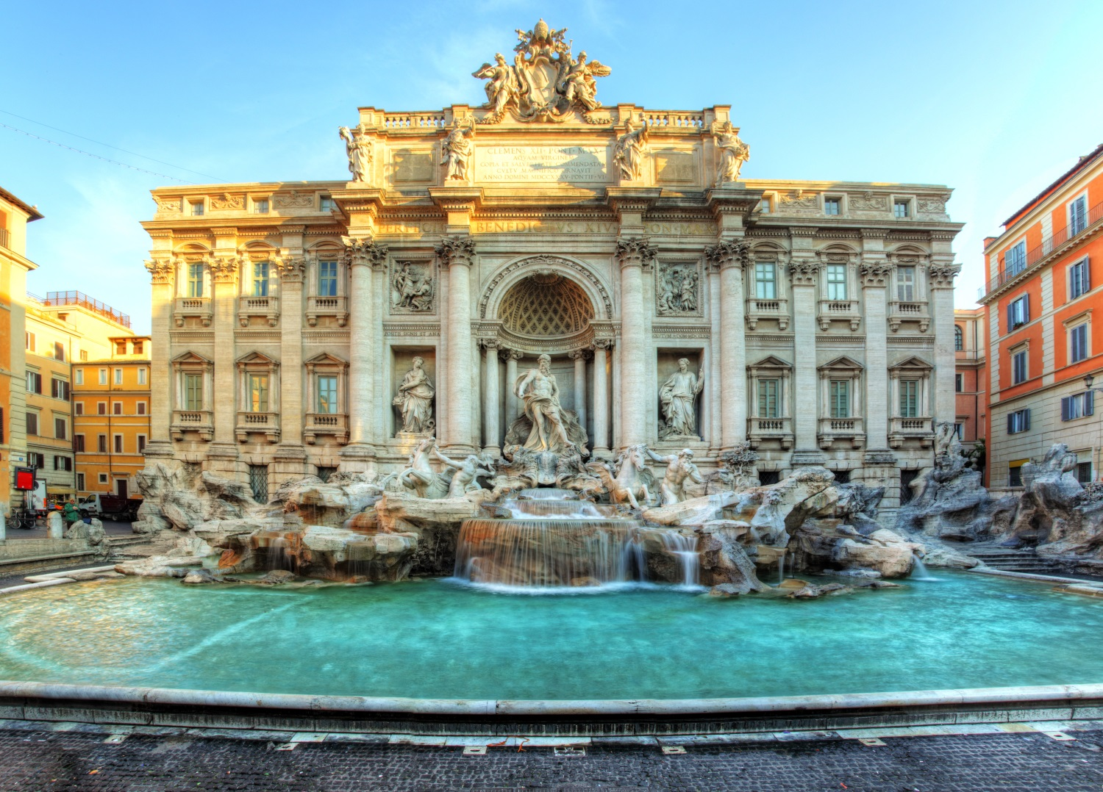
Fontanna di Trevi

Slide 17
Fontanna Di Trevi
To najbardziej znana fontanna w Rzymie. Zasila ją woda doprowadzona akweduktem zbudowanym w 19 r. p.n.e. Fontanna została gruntownie odnowiona kilka lata temu i zachwyca miliony turystów rocznie. Przesąd mówi, by do fontanny wrzucić monety. Ich ilość jest ściśle określona – jedna ma zapewnić powrót do Rzymu, dwie przynieść romans, a trzy zwiastują ślub. Musicie wiedzieć, że rocznie z fontanny wyławiane są … setki tysięcy euro! Całość przekazywana jest na cele dobroczynne.

Slide 18
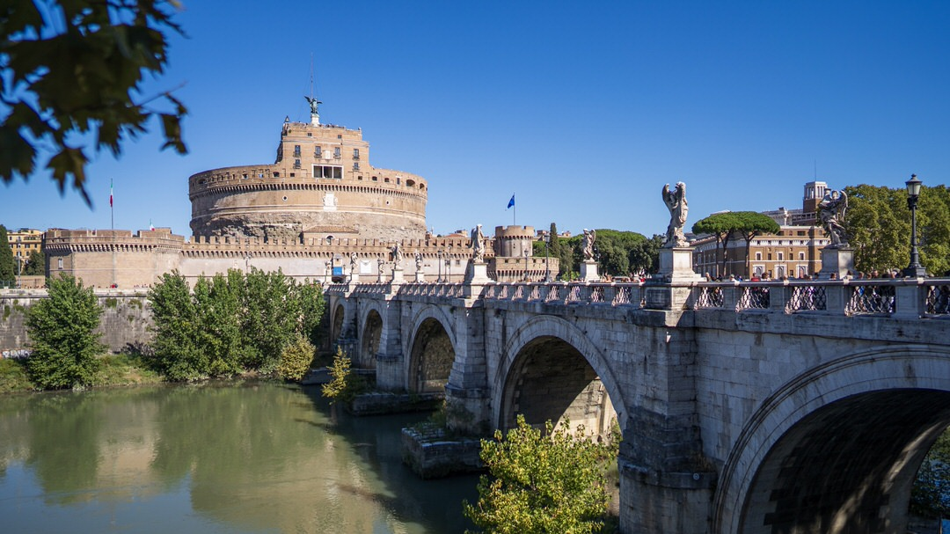
Zamek Świętego Anioła

Slide 19
Zamek Świętego Anioła
Zamek św. Anioła to kolejna starożytna budowla. To dawne mauzoleum cesarskie, do którego prowadzi Most św. Anioła na rzece Tybr. Przez wieki budowla zmieniała swoje przeznaczenie. Była m.in. więzieniem, twierdzą czy siedzibą papieża. Zamek połączony jest korytarzem z Watykanem. Obecnie mieści się tu muzeum broni. Zwiedzając budowlę można wejść na taras widokowy i zobaczyć wspaniałą panoramę Rzymu.

Slide 20
BAZYLIKI
Majestic Cathedlrals
Ancient Relics
Timeless Locations
Sacred Sanctuaries

Slide 21
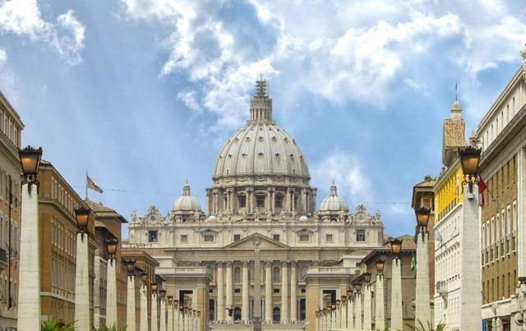
Kopuła bazyliki św. Piotra

Slide 22
Bazylika świętego Piotra
Jest to ogromna budowla, od której bije przepych i piękno. W środku jest kilka kaplic i ołtarzy, a największą uwagę przykuwa wielki baldachim, który ma 29 metrów wysokości. Zwiedzanie bazyliki najlepiej zacząć z rana, kiedy nie ma tłumów turystów. Zwiedzanie jest bezpłatne, ale jeśli chcecie wejść na taras widokowy na kopule trzeba się dostać na szczyt schodami - łącznie do pokonania jest 551 schodów.

Slide 24
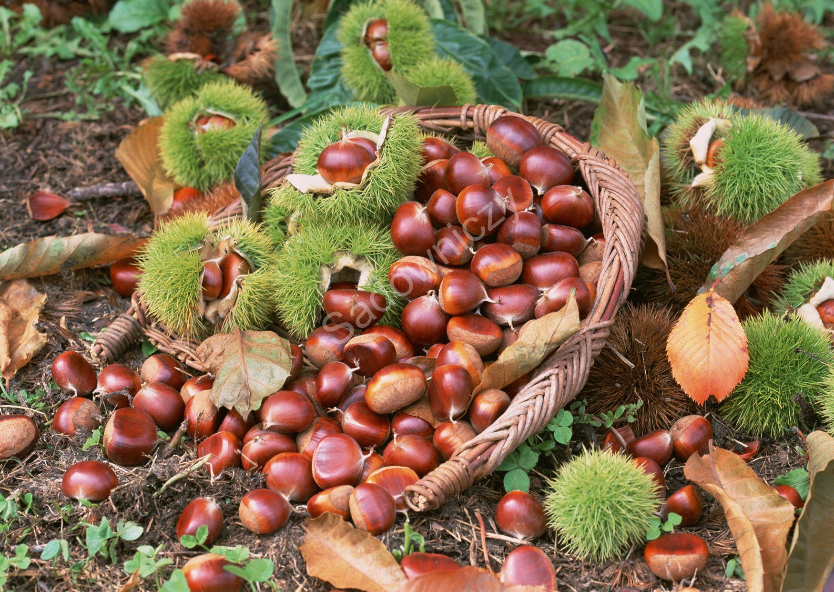
Popularne pożywienie
We Włoszech są jadalne kasztany

Slide 25
Pizza jest bardzo popularna w Włoszech

Slide 27
Zródła:
https://www.globtroterek.com/top-10-rzymu-najwieksze-atrakcje/
https://www.decormint.com/pl/obrazy/koloseum-w-nocy-rzym-wlochy-fo-162180385
https://inzynieria.com/tunele/rankingi/53459,najdluzsze-sieci-metra-w-europie
https://www.chegg.com/flashcards/staroytny-rzym-a27147f6-6891-429d-8ede-84ae8cc0d783/deck
https://www.getyourguide.pl/forum-romanum-l2618/wycieczki-tc1/
https://pl.dreamstime.com/kaplica-syksty%C5%84ska-w-watykanie-image161718065
https://dziendobry.tvn.pl/podroze/panteon-w-rzymie-historia-ciekawostki-i-najwazniejsze-informacje-5475185
https://turystyka.wp.pl/rzym-postanowil-w-koncu-zarabiac-na-fontannie-di-trevi-6191216738403969a
https://lazurowyprzewodnik.pl/zamek-swietego-aniola/
https://www.onet.pl/?utm_source=podroze.onet.pl_viasg_podroze&utm_medium=referal&utm_campaign=leo_automatic&srcc=ucs&pid=7fc3cc3c-c9de-4caf-abbd-89fb114c7b70&sid=459e5dc7-ef0
https://zielonyogrodek.pl/dom-i-balkon/kuchnia-z-ogrodka/11468-kasztany-jadalne-w-czekoladzie
https://barpizzaque.com/product/cheese-pizza/

